Slide 1
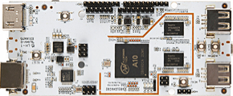

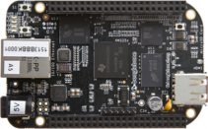
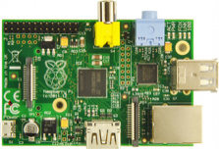
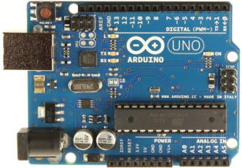
API “universal” para hardware hacking

Slide 2
MINI BIO
Luciano Ramalho, programador-repentista
Desenvolvedor Web desde 1994
  IDG Now, Brasil Online, UOL/BOL, AOL Brasil...
Professor
  para profissionais: Python.pro.br
  para crianças e adolescentes: Oficina Turing
Palestrante: FISL, PyCon US, OSCON, TDC...
Co-fundador do Garoa Hacker Clube

Slide 3
PINgO: feITo no Garoa
Garoa Hacker Clube (garoa.net.br)
Um hackerspace
== laboratório comunitário independente
Em São Paulo (próximo do metrô Pinheiros)
Mantido por uma associação sem fins lucrativos operada pelos associados
  hoje somos 46 associados pagando mensalidades de R$ 60 ou R$ 100
  isso paga o aluguel, a manutenção da casa e permite a compra de equipamentos

Slide 4
O “probleMa”

Slide 5
pINos GpIO
Todas as placas interessantes para computação física possuem pinos GPIO
  General Purpose I/O
Pinos digitais I/O
  0/1 == HIGH/LOW
Pinos analógicos
  conversor A/D
Pinos digitais com suporte a PWM
  substituto saída analógica sem conversor D/A

Slide 6
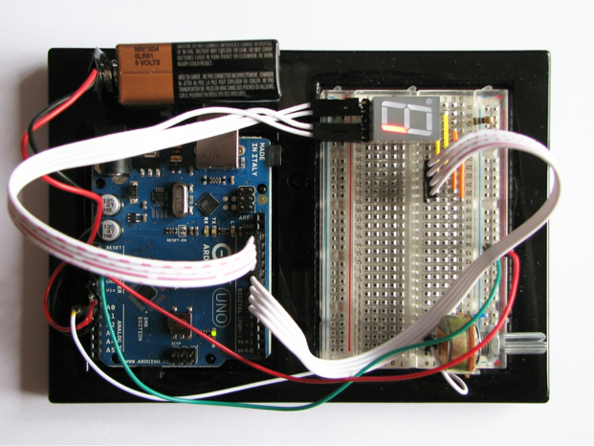
DOjo coM arduInO

Slide 7
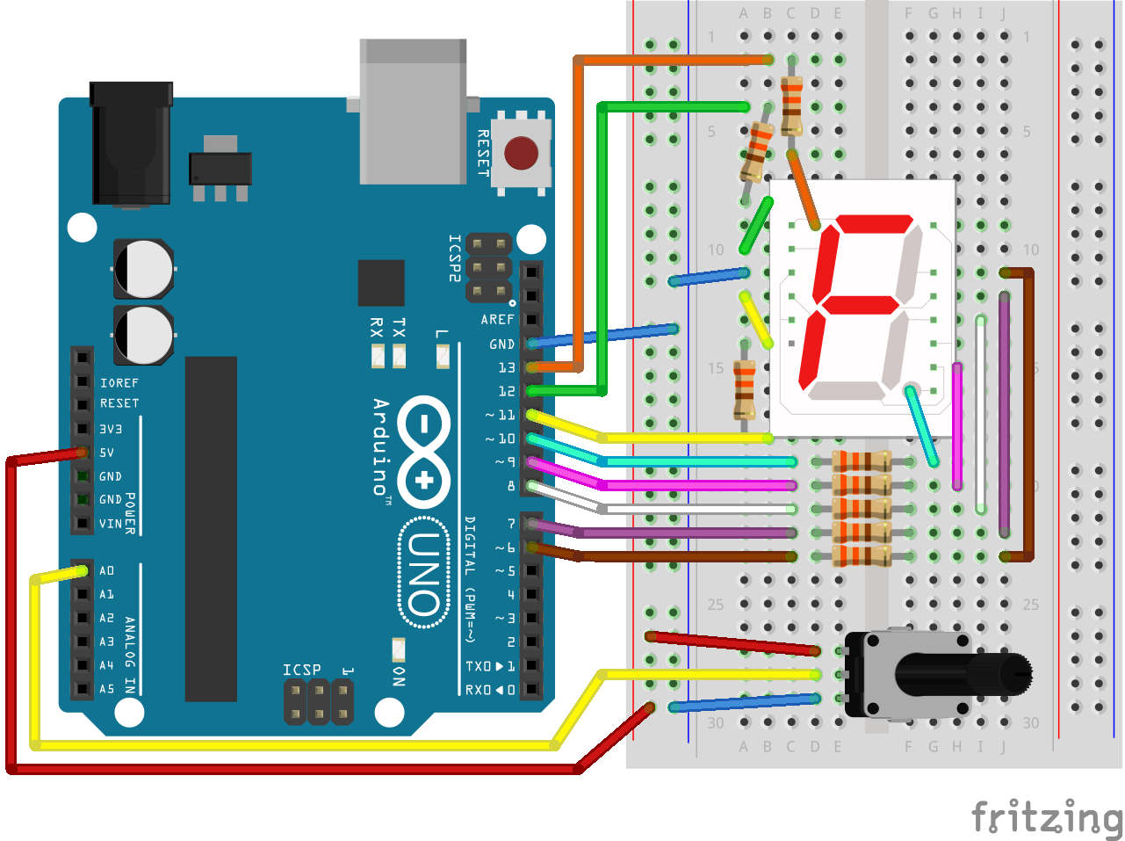
DOjo coM arduInO

Slide 8
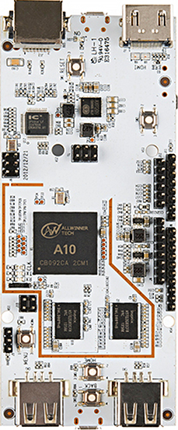
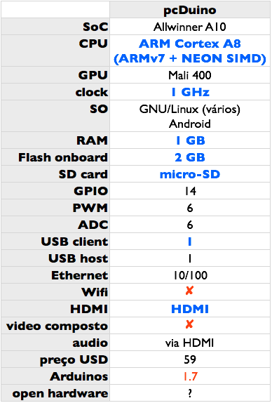
pCDuINO

Slide 9
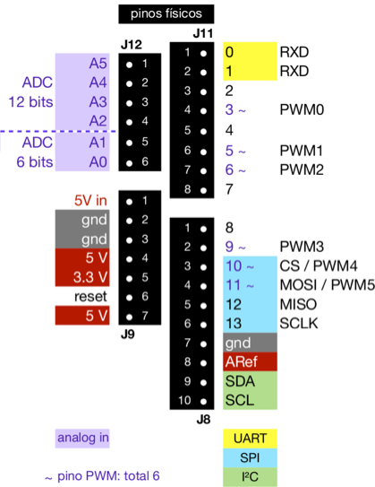
pCDuINO

Slide 10
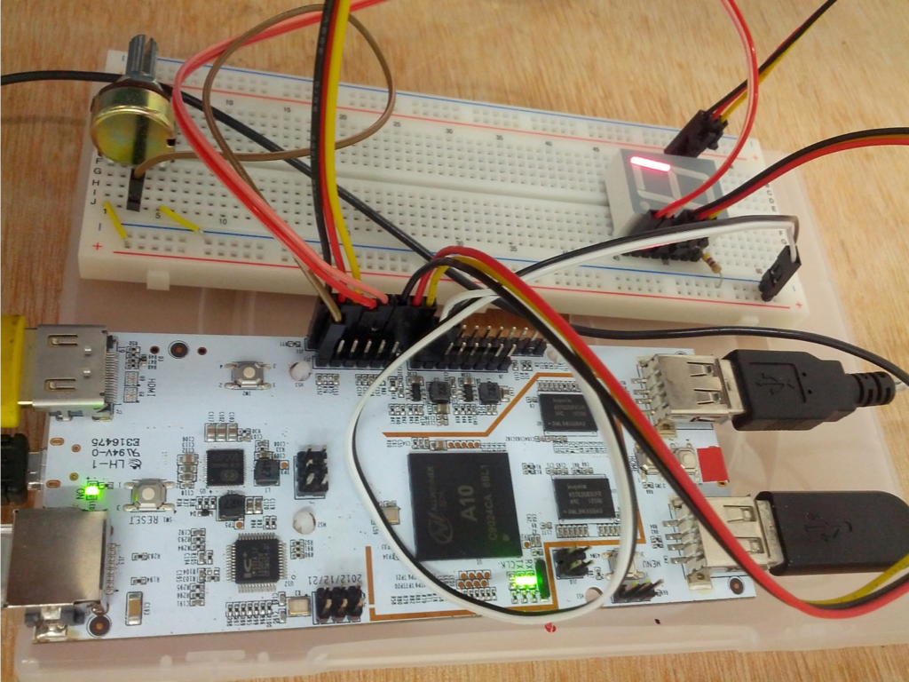
DOjo coM pCDuINO

Slide 11
DOjo coM pCDuINO

Slide 12
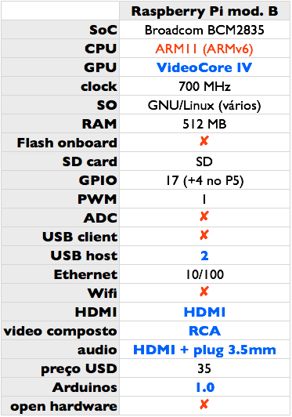
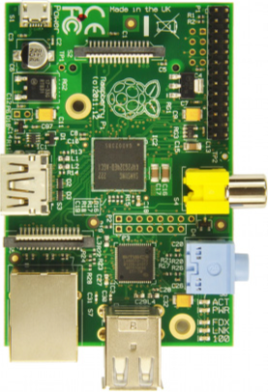
raSpbeRRy PI

Slide 13
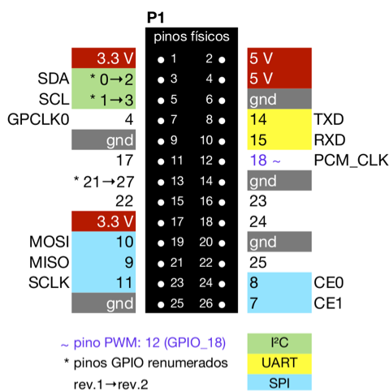
raSpbeRRy PI
P1

Slide 14
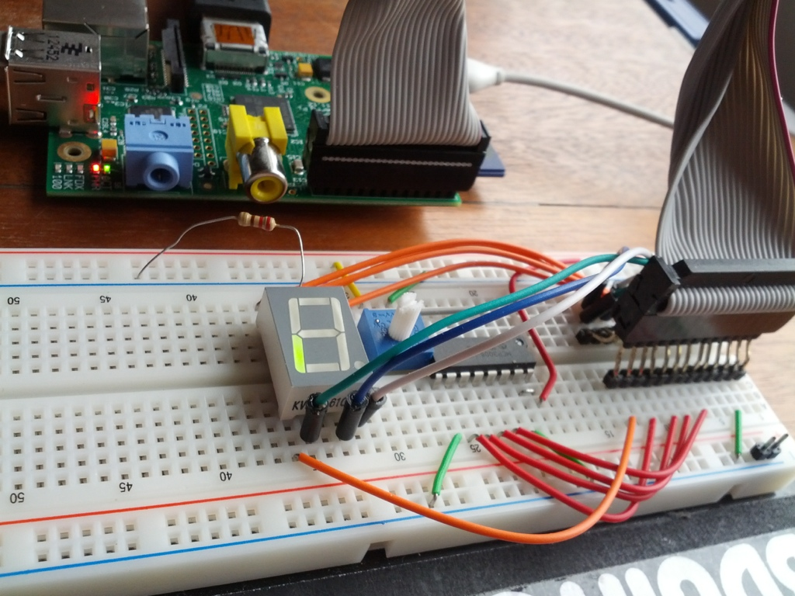
DOjo coM raSpbeRRy PI

Slide 15
DOjo coM raSpbeRRy PI

Slide 16
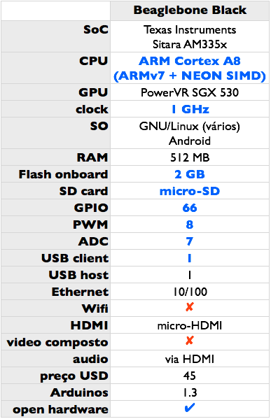
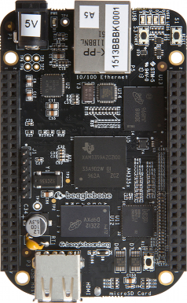
BeaGleBONe BlaCK

Slide 17
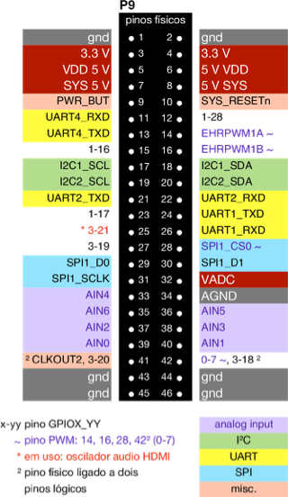
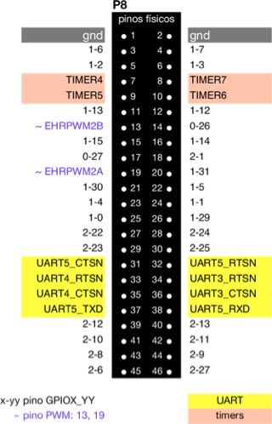
BeaGleBONe BlaCK
P9
P8

Slide 18
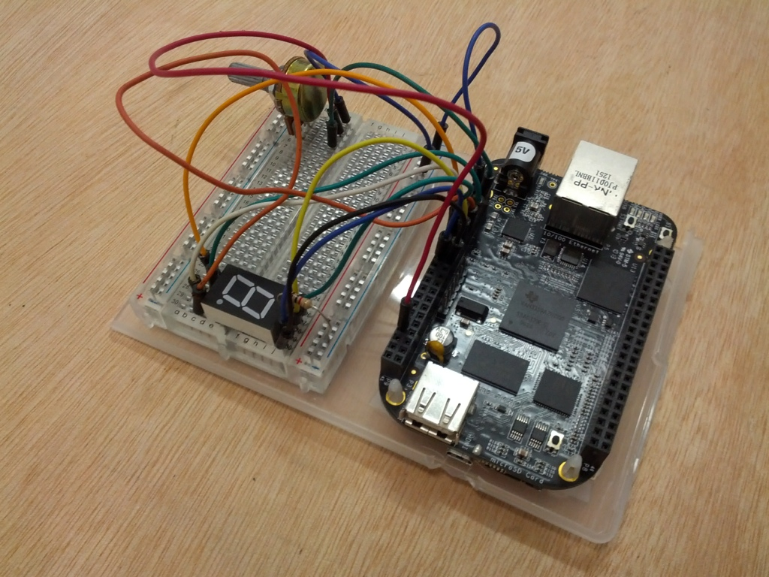
DOjo coM bbb

Slide 19
DOjo coM bbb

Slide 20
ProGraMando PINos
Quase todas essas placas são programáveis em Python
Python embarcado, naquelas que rodam GNU/Linux embarcado
Python em outro computador, controlando remotamente
  ex: Arduino via serial com protocolo Firmata e biblioteca pyFirmata

Slide 21
PCDuinO
import time, os
GPIO_PATH = os.path.normpath('/sys/devices/virtual/misc/gpio/')
ADC_PATH = os.path.normpath('/proc/')
INPUT = LOW = "0"
OUTPUT = HIGH = "1"
def pin_mode(pin, mode):
with open(GPIO_PATH+'mode/gpio%s' % pin, 'w') as f:
f.write(mode)
def digital_write(pin, value):
with open(GPIO_PATH+'pin/gpio%s' % pin, 'w') as f:
f.write(str(value))
def analog_read(pin):
with open(ADC_PATH+'adc%d' % pin) as f:
f.seek(0)
return int(f.read(16).split(':')[1])
def setup():
for i in range(18):
pin_mode(i, OUTPUT)
digital_write(i, LOW)
setup()
while True:
for i in [0, 1, 7, 5, 4, 2]:
digital_write(i, 1)
delay = analog_read(5)/4096.0
time.sleep(delay)
digital_write(i, 0)
SysFS:
pinos GPIO mapeados
em arquivos
Nenhuma biblioteca especial é usada neste script!

Slide 22
RaSpbeRRy PI
import atexit
import time
import RPi.GPIO as GPIO
import spi
# executar cleanup ao sair
atexit.register(GPIO.cleanup)
# usar numeração lógica dos pinos
GPIO.setmode(GPIO.BCM)
DISPLAY = [17, 4, 9, 11, 7, 27, 22, 10]
SPI_CLK = 18
SPI_MISO = 23
SPI_MOSI = 24
SPI_CS = 25
conversor_ad = spi.Mcp3008(SPI_CLK, SPI_MISO, SPI_MOSI, SPI_CS)
CANAL_POTENCIOMETRO = 1
for led in DISPLAY[:6]:
GPIO.setup(led, GPIO.OUT)
GPIO.output(led, 0)
while True:
for led in DISPLAY[:6]:
GPIO.output(led, 1)
atraso = conversor_ad.read(CANAL_POTENCIOMETRO)/1000.0
time.sleep(atraso)
GPIO.output(led, 0)
Duas bibliotecas especÍficas: RPi.GPIO e spi (feita em casa)

Slide 23
BeaGleBONe BlaCK
Biblioteca especÍfica: Adafruit_BBIO
import Adafruit_BBIO.GPIO as GPIO
import Adafruit_BBIO.ADC as ADC
ADC.setup()
from time import sleep
pinos = [16, 21, 22, 13, 12, 11]
for pino in pinos:
GPIO.setup("P9_" + str(pino), GPIO.OUT)
while True:
for pino in pinos:
GPIO.output("P9_" + str(pino), GPIO.HIGH)
tempo = ADC.read('P9_39')
print tempo
sleep(tempo)
GPIO.output("P9_" + str(pino), GPIO.LOW)

Slide 24
NOSSa soluçãO

Slide 25
deMO

Slide 26
blINk: MODo INteraTIvo
>>> from pingo import *
>>> ard = detect.MyBoard()
>>> ard
<ArduinoFirmata '/dev/tty.usbmodemfa1341'>
>>> ard.pins
{0: <DigitalPin @0>, 1: <DigitalPin @1>, 2: <DigitalPin @2>, 3: <DigitalPin @3>, 4: <DigitalPin @4>, 5: <DigitalPin @5>, 6: <DigitalPin @6>, 7: <Digita lPin @7>, 8: <DigitalPin @8>, 9: <DigitalPin @9>, 10: <DigitalPin @10>, 11: <DigitalPin @11>, 12: <DigitalPin @12>, 13: <DigitalPin @13>, 'A1': <Analog Pin @A1>, 'A0': <AnalogPin @A0>, 'A3': <AnalogPin @A3>, 'A2': <AnalogPin @A 2>, 'A5': <AnalogPin @A5>, 'A4': <AnalogPin @A4>}
>>> p13 = ard.pins[13]
>>> p13.mode = OUT
>>> p13.hi()
>>> p13.lo()
>>> from time import sleep
>>> p13.toggle()
>>> p13.toggle()
>>> p13.toggle()
>>> while True:
... p13.toggle()
... sleep(.1)
...

Slide 27
blINk: SCrIpT 1
Criar instância de ArduinoFirmata
import time
import pingo
ard = pingo.arduino.ArduinoFirmata('/dev/tty.usbmodemfa1341')
led = ard.pins[13]
led.mode = pingo.OUT
while True:
led.toggle()
time.sleep(.1)

Slide 28
blINk: SCrIpT 2
Detecta Arduino em porta serial/USB
import time
import pingo
ard = pingo.arduino.get_arduino()
led = ard.pins[13]
led.mode = pingo.OUT
while True:
led.toggle()
time.sleep(.1)

Slide 29
blINk: SCrIpT 3
import time
import pingo
board = pingo.detect.MyBoard()
led = board.pins[13]
led.mode = pingo.OUT
while True:
led.toggle()
time.sleep(.1)
Detecta qualquer placa suportada

Slide 30
DOjo SCrIpT
import time
import pingo
board = pingo.detect.MyBoard()
print('board: %s' % board)
pot = board.pins['A0']
leds = board.digital_pins[6:13]
for led in leds:
led.mode = pingo.OUT
while True:
for led in leds:
if led.location == 9:
continue
led.high()
time.sleep(pot.ratio())
led.low()
AnalogPin: 'A0'
DigitalPins: 6 a 12
Script compatível com qualquer placa com suporte a AnalogPin.
Para algumas placas,
será preciso editar a localização dos pinos.

Slide 31
CoNcEitOS

Slide 32
Princípios
API orientada a objeto
  exploração interativa
  fácil de estender para novos dispositivos
Usabilidade
  default: pinos identificados por localização física
  atributos de conveniência: digital_pins, toggle...
Boas práticas
  Python idiomático
  testes automatizados (o maior desafio)

Slide 33
drIvers
Implementam métodos de controle específicos de cada placa
Disponíveis em maio de 2014
driver | operação | funcionalidade
ArduinoFirmata | remota | digital + analógica
PcDuino | na placa | digital + analógica
Raspberry Pi | na placa | digital
UDOO | na placa | digital

Slide 34
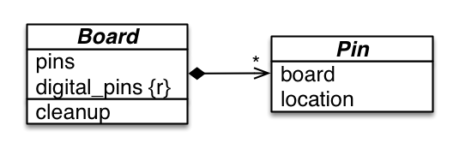
Objetos básicos
pingo.Board (placa)
  pingo.arduino.ArduinoFirmata
  pingo.rpi.RaspberryPi
  pingo.pcduino.PcDuino
  ...
pingo.Pin (pino)
  pingo.DigitalPin
  pingo.AnalogPin
    ...

Slide 35
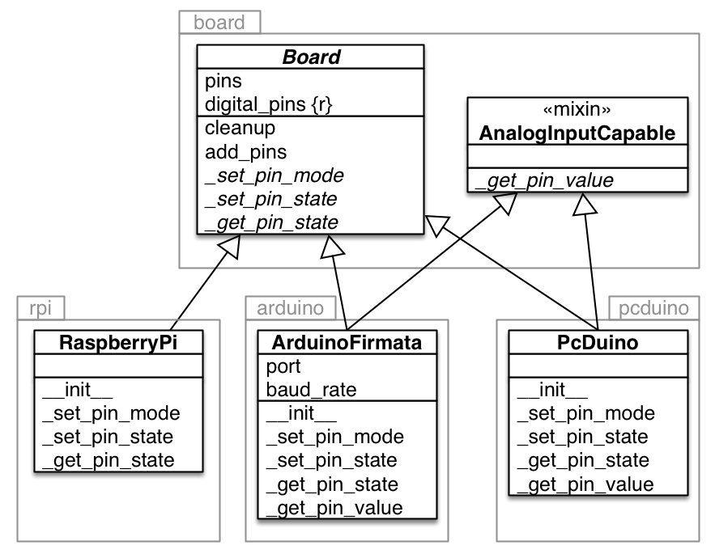
placas
...

Slide 36
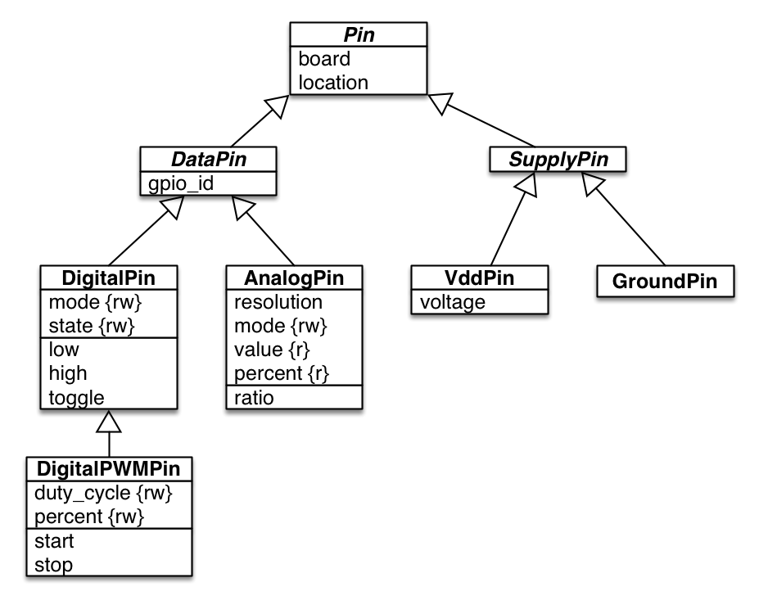
pINOs

Slide 37
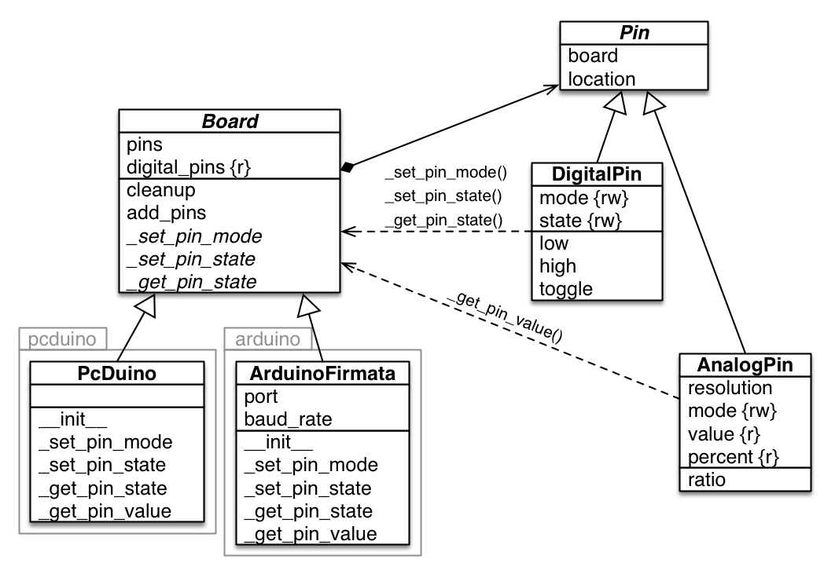
colaborações

Slide 38
plaNOS
Drivers para: Intel Galileo, Arduino Yún, BeagleBone Black, Arduino Tre
Reestruturar sistema de testes
  com mock e testes distribuídos em 'cluster' de placas físicas
Implementar pinos especializados: PWM, DAC, multi-função digital/analógico...
Implementar protocolos: SPI, I2C...
Implementar componentes

Slide 39
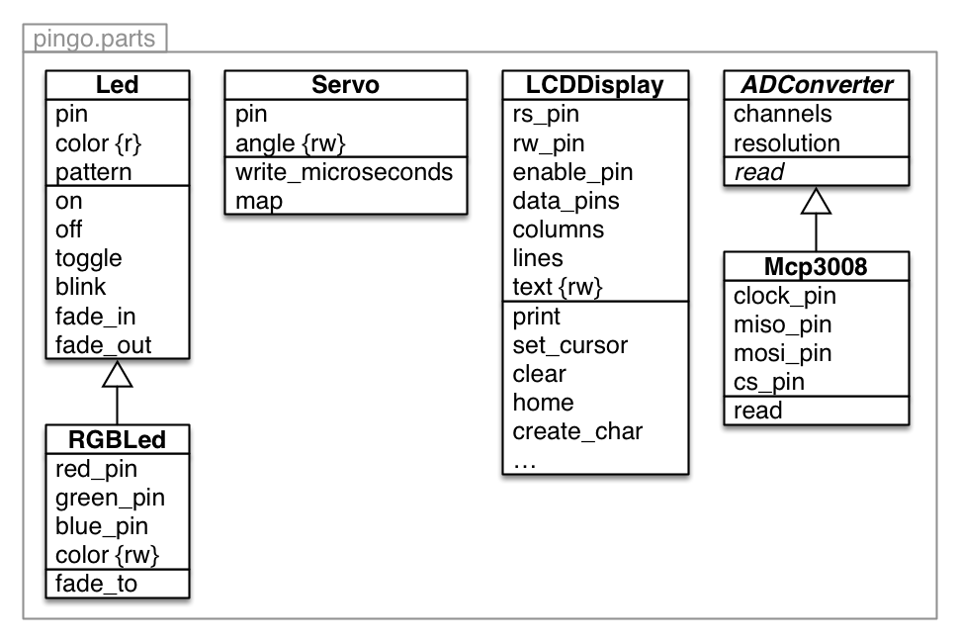
cOMpoNeNTeS: pAcotE pINGO partS

Slide 40
ContribuiçÕes
Lucas Vido, colaborador do Pingo, está contribuindo com o projeto PyFirmata, implementando o suporte a detecção automática de pinos do Firmata 2.2
Precisamos:
  usuários que experimentem, reportem falhas e sugiram melhorias
  especialistas em testes automatizados distribuídos em Python

Slide 41
JuNTe-se a nós!
Projeto de software livre no estágio inicial
  decisões de arquitetura interessantes
  qualquer contribuição faz diferença
  reuniões quinzenais: 2ª-feira, 19:30 no Garoa
Site com documentação: http://pingo.io
Repositório: http://github.com/garoa/pingo
Google Groups: pingo-io http://groups.google.com/forum/#!forum/pingo-io

Slide 42
GarOa: #COMOFAZ
Todas as atividades são abertas a todos os interessados
  não precisa se associar para participar
  mas é preciso participar para poder se associar!
Aberto todos os dias úteis a partir de 19:30
  às vezes também no fim de semana
Veja a programação no site:
http://garoa.net.br

